Slide 1

Тема
«Информационно -коммуникационные технологии в работе современного педагога, как основная составляющая его профессиональной компетентности»
Цель: Определение уровня ИКТ –компетентности педагогов ДОО
Подготовила:
старший воспитатель МБДОУ детского сада № 2 «Теремок»
Сафронова Марина Александровна

Slide 2
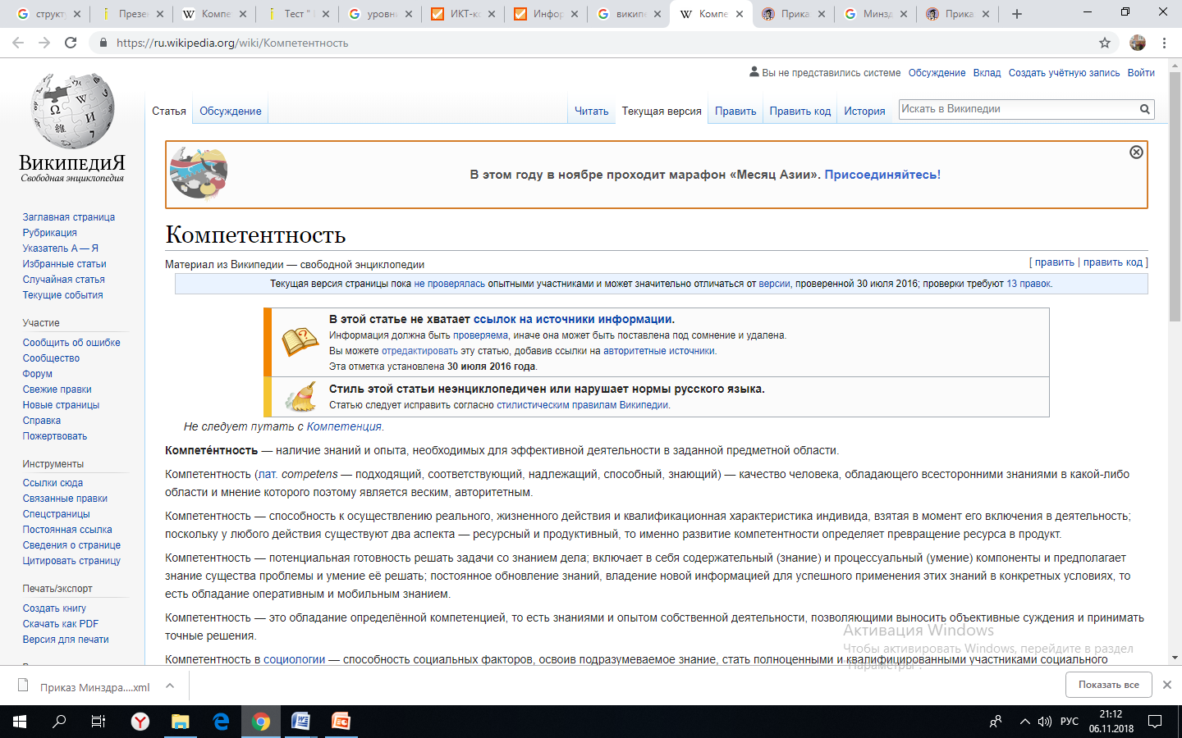

Компете́нтность — наличие знаний и опыта, необходимых для эффективной деятельности в заданной предметной области.
Компетентность — потенциальная готовность решать задачи со знанием дела; включает в себя содержательный (знание) и процессуальный (умение) компоненты и предполагает знание существа проблемы и умение её решать; постоянное обновление знаний, владение новой информацией для успешного применения этих знаний в конкретных условиях, то есть обладание оперативным и мобильным знанием.
Компетентность в педагогике — созидательная способность осуществлять тот или иной вид деятельности (в данном случае педагогической), при развивающейся дифференциации научных знаний в отраслевые научные знания, акцент делается на успешную подготовку педагогом обучающихся к самореализации.

Slide 3

ИКТ-компетентность – использование различных информационных инструментов и эффективное применение их в педагогической деятельности *.
ИКТ-компетентность – это готовность и способность педагога самостоятельно и ответственно использовать эти технологии в своей профессиональной деятельности.**
Современный педагог
должны уметь в своей работе
пользоваться основными
структурными элементами
информационно-
коммуникативных технологий.
Нестерова И.А. Информационно-коммуникативные технологии // Образовательная энциклопедия ODiplom.ru - http://odiplom.ru/lab/informacionno-kommunikativnye-tehnologii.html
** Горбунова Л.М., Семибратов, А.М. Построение системы повышения квалификации педагогов в области информационно-коммуникационных технологий на основе принципа распределенности. Конференция ИТО-2004 // http://ito.edu.ru/2004/Moscow/Late/Late-0-4937.html.

Slide 4

Структура информационно-коммуникационных технологий
Группы компьютерных программ
Сетевые ресурсы
Internet сайты
Коммуникативные
сетевые службы
Текстовые, графические, мультимедийные редакторы
Чат
Программы -тесты
Форумы
Электронные словари
Конференции

Slide 5
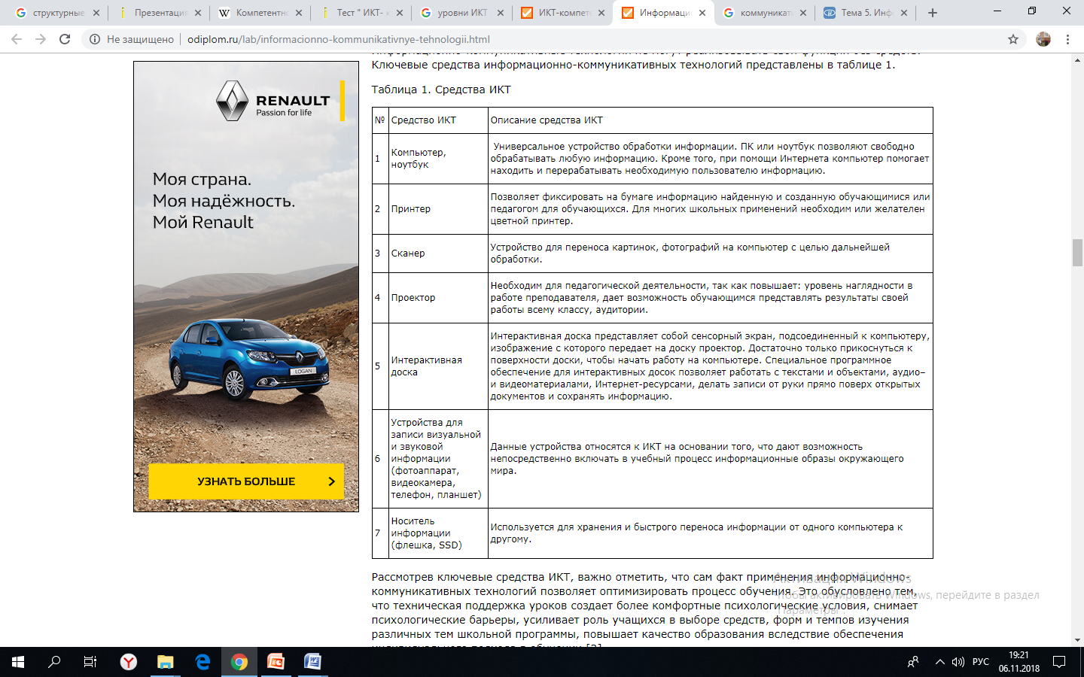
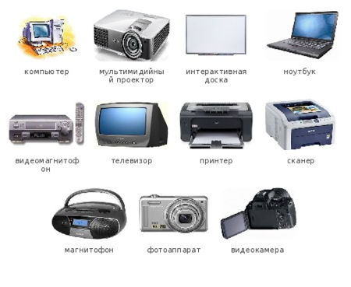
Средства информационно-коммуникационных технологий(ИКТ)

Slide 6
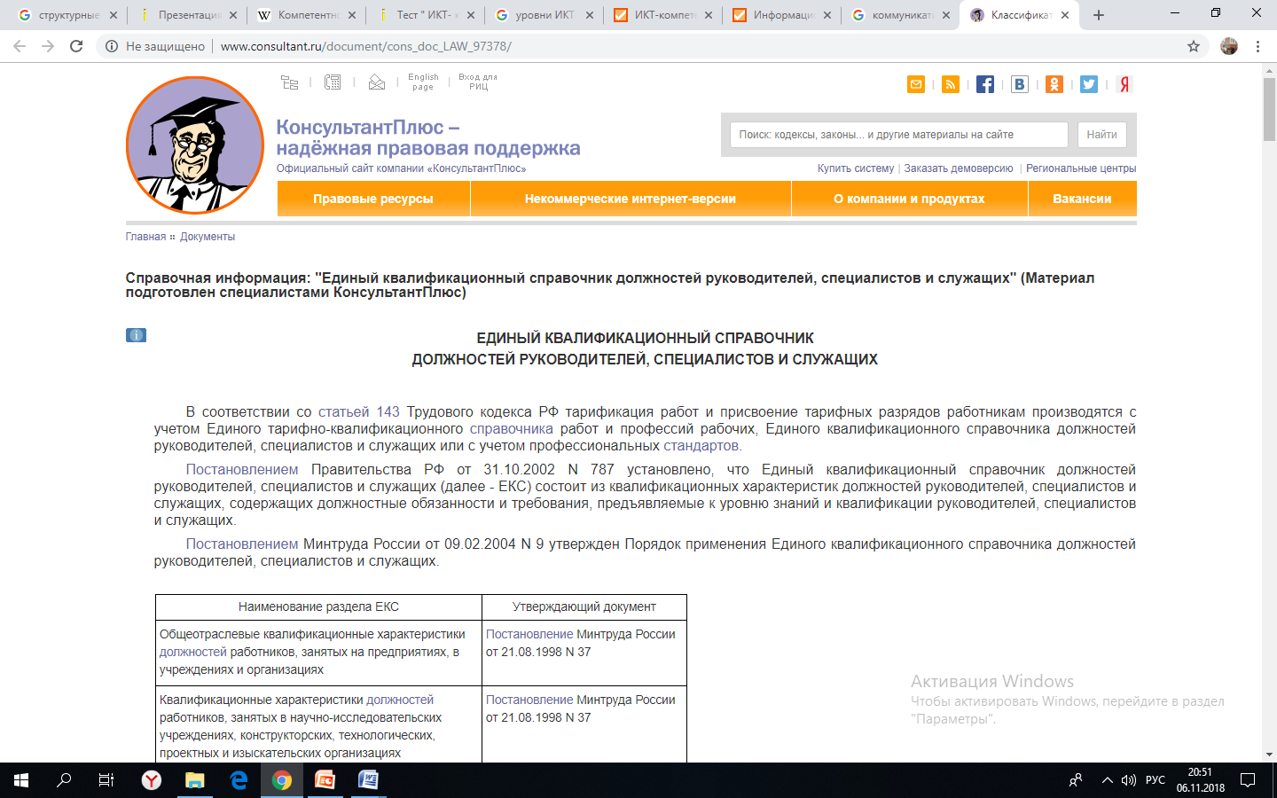

Приказ Минздравсоцразвития РФ от 26.08.2010 N 761н (ред. от 31.05.2011) "Об утверждении Единого квалификационного справочника должностей руководителей, специалистов и служащих, раздел "Квалификационные характеристики должностей работников образования" (Зарегистрировано в Минюсте РФ 06.10.2010 N 18638)
Выдержки из ЕКС
Должностные обязанности: Способствует развитию общения обучающихся, воспитанников. Помогает обучающемуся, воспитаннику решать проблемы, возникающие в общении с товарищами, учителями, родителями (лицами, их заменяющими).
Должен знать: основы работы с текстовыми редакторами, электронными таблицами, электронной почтой и браузерами, мультимедийным оборудованием;

Slide 7


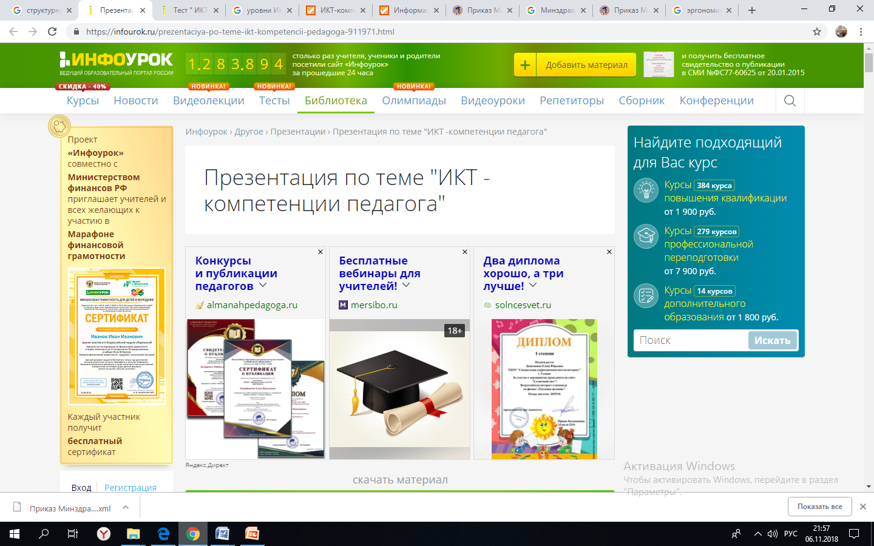
Профессиональная педагогическая ИКТ -компетентность
Общепользовательская ИКТ –компетентность
Общепедагогическая ИКТ-компетентность
Предметно-педагогическая ИКТ-компетентность (отражающая профессиональную ИКТ-компетентность соответствующей области человеческой деятельности)
Приказ Минтруда России от 18.10.2013 N 544н (ред. от 05.08.2016) "Об утверждении профессионального стандарта "Педагог Выдержки из профессионального стандарта владеть ИКТ-компетентностями, необходимыми и достаточными для планирования, реализации и оценки образовательной работы с детьми раннего и дошкольного возраста

Slide 8
Общепользовательская ИКТ –компетентность
Использование приемов и соблюдений правил начала, приостановки, продолжения и завершения работы со средствами ИКТ, устранения неполадок, обеспечение расходных материалов, эргономики, техники безопасности и др. вопросы, входящие в освоение ИКТ.
Соблюдение этических и правовых норм использования ИКТ (в том числе недопустимость неавторизированного использования и навязывания информации).
Видео и аудио фиксация процессов в окружающем мире, в том числе в образовательном процессе.
Клавиатурный ввод.
Аудио и видео текстовая коммуникация (двух сторонняя связь, конференция, мгновенные и отложенные сообщения, автоматизированная коррекция текста, перевод текста между языками)
Навыки поиска в сети Internet и базах данных.
Систематическое использование имеющихся навыков в повседневном и профессиональном контексте.

Slide 9
Общепедагогическая ИКТ –компетентность
Педагогическая деятельность в информационной среде (ИС) и постоянное её отображение в ИС в соответствии с задачами:
Планирование и объективного анализа образовательного процесса.
Прозрачности и понятности образовательного процесса окружающему миру (и соответствующих ограничений доступа)
Подготовка и проведение выступлений, обсуждений и консультаций с компьютерной поддержкой, в том числе в телекоммуникационной среде.
Организация и проведение групповой (между организациями) деятельности в телекоммуникационной среде.
Использование инструментов проектирование деятельности (в том числе коллективной), визуализация ролей и событий.
Визуальная коммуникация- использование средств наглядных объектов (диаграммы, видеомонтаж и др.)
Оценивание качества цифровых образовательных ресурсов (источников и инструментов) по отношению к образовательным задачам.

Slide 10

Предметно-педагогическая ИКТ –компетентность
Использование цифровых технологий музыкальной композиции и исполнения (Музыка)
Использование цифровых технологий визуального творчества, в том числе мультипликации, анимации, трехмерной графики. (Искусство, литература).
Знание качественных информационных источников: литературные тексты, экранизации, исторические документы.
Обработка числовых данных с помощью инструментов компьютерной статистики и визуализации.

Slide 11
Тест «Уровень ИКТ-компетентности»
Критерии: 3 балла - высокий уровень, 2 балла- средний уровень,
1 балл –низкий уровень. 0 –отсутствие показателя.
Знания о том, что из себя представляет персональный компьютер, назначения устройств компьютера
Знание назначения программных продуктов (Windows, MS Office), их функций и возможностей
Знание о существовании компьютерных сетей (в том числе Интернет)
Умение набрать текст в Word
Умение создать электронную таблицу в Excel
Умение создать простую презентацию
Умение создать презентацию с гиперссылками, звуком и пр.
Умение устанавливать используемую программу на демонстрационный компьютер, пользоваться проекционной техникой
Уметь находить, оценивать, отбирать и демонстрировать информацию из ЦОР
Умение извлекать и отбирать информацию из Интернет и использовать её в работе по 5 Образовательным областям ФГОС ДО для реализации ООП ДО
Умение выбирать и использовать ПО (текстовый и табличный редакторы, программы для создания буклетов, сайтов, презентационные программы для оптимального представления различного рода материалов

Slide 12
Тест «Уровень ИКТ-компетентности»
Владение методиками создания собственного электронного дидактического материала.
Использование ИКТ для педагогической диагностики и различных мониторингов
Умение сформировать цифровое собственное портфолио
Дистанционно осуществлять требования ФЗ-273 «Об образовании в РФ» принципа открытости и доступности образовательной организации, например путем ведения странички или сайта группы.
Организовывать участие воспитанников в рамках сетевых коммуникационных проектов (дистанционные конкурсы, викторины…)
Стремление к самообразованию в рамках ИКТ
Взаимодействие и сотрудничество с родителями с помощью ИКТ (электронная почта, группы, форумы, чаты)
Умение эффективно строить процесс общения с различными участниками ОП с помощью ИКТ*
* Нестерова И.А. ИКТ-компетентность // Образовательная энциклопедия ODiplom.ru - http://odiplom.ru/lab/ikt-kompetentnost.html

Slide 13
Список используемых источников
Приказ Минздравсоцразвития РФ от 26.08.2010 N 761н (ред. от 31.05.2011) "Об утверждении Единого квалификационного справочника должностей руководителей, специалистов и служащих, раздел "Квалификационные характеристики должностей работников образования" (Зарегистрировано в Минюсте РФ 06.10.2010 N 18638) http://www.consultant.ru/cons/cgi/online.cgi?req=doc&base=LAW&n=116278&fld=134&dst=100070,0&rnd=0.4825954702649733#06813427027843604
Галанов А.Б. Модель формирования икт-компетенций у учителей // URL : http://www.irorb.ru/files/magazineIRO/2011_2/7.pdf
Газета «Лаборатория знаний» — официальный печатный орган издательства «БИНОМ. Лаборатория знаний» URL : http://lbz.ru/gazeta/
Материалы презентации «ИКТ-компетенции педагога» ведущий образовательный портал России «Инфоурок» URL: https://infourok.ru/prezentaciya-po-teme-ikt-kompetencii-pedagoga-911971.html
Нестерова И.А. Информационно-коммуникативные технологии [Электронный ресурс] // Образовательная энциклопедия ODiplom.ru - URL: http://odiplom.ru/lab/informacionno-kommunikativnye-tehnologii.html

